Slide 1


Харківський національний медичний університет
Кафедра медичної та біоорганічної хімії
«Медична хімія»
Лекція № 4
ОСНОВИ ТИТРИМЕТРИЧНОГО АНАЛІЗУ
Лектор: зав.каф. медичної та біоорганічної хімії,
д.фарм.н., проф. Сирова Г.О.

Slide 2
ПЛАН ЛЕКЦІЇ
Методи кількісного аналізу.
Об'ємний метод аналізу. Закон еквівалентів.
Мірний посуд та оснащення. Ваги.
Основні поняття об'ємного аналізу.
Вимоги, що пред'являються до стандартних речовин.
Види титрування (пряме, зворотне, замісника).
Величини рН індикаторів.
Класифікація об'ємних методів аналізу.
Криві титрування.
Теоретичні основи проведення лабораторної роботи.

Slide 3
Актуальність теми:
Об'ємний метод є одним з методів кількісного аналізу в аналітичній хімії, методи якого широко використовуються в медико-біологічних і санітарно-гігієнічних дослідженнях для аналізу біологічних рідин, питної та стічної води, харчових продуктів, тощо

Slide 4
Методи кількісного аналізу
Хімічні : Фізичні :
Ваговий
Вимірювання оптичних, магнітних, теплових, електричних властивостей.
Титриметричний (об’ємний)
Спектральний
Люменісцентний
Газовий
Рентгеноструктурний
ЯМР
Фізико-хімічні: В результаті хімічної реакції змінюються фізичні властивості (колір, електропровідність, прозорість, тощо)
Електрохімічні (потенціометрія, кулонометрія)
Оптичні (колориметрія, поляриметрія)
Хроматографічні (тонкошарова, газова, рідинна, іонообмінна хроматографія)

Slide 5
Об'ємний метод аналізу заснований на вимірюванні об'єму реагенту точно відомої концентрації, витраченого на реакцію взаємодії з наданою речовиною.
ЗАКОН ЕКВІВАЛЕНТІВ
Речовини реагують між собою в еквівалентних кількостях:
ν₁ ⁼ ν₂ ,
т.к. ν = С·V, де С – концентрація еквівалента, а
V – об’єм, то для двох стехіометрично реагуючих речовин справедливо співвідношення:
С₁V₁ = С₂V₂
Тому, можно знайти невідому концентрацію одного розчину, якщо відомий його об'єм і об'єм та концентрація того розчину що, прореагував з першим.

Slide 6
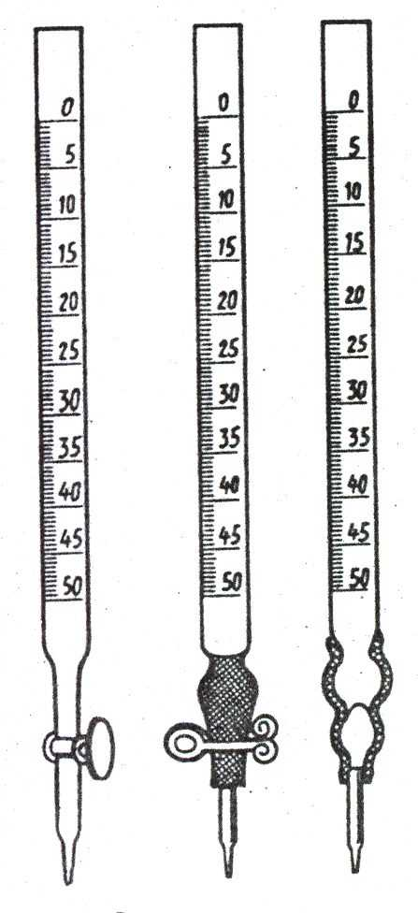
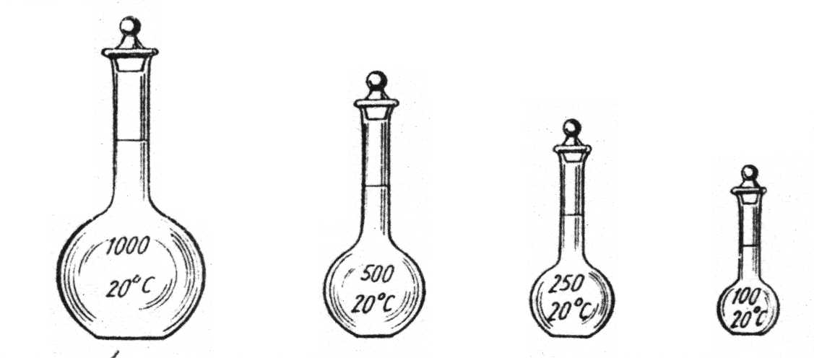
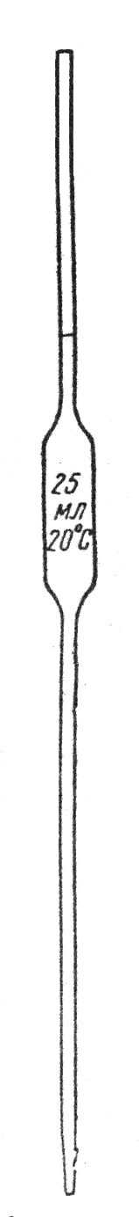
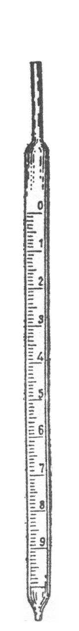
Мірний посуд, що застосовується в об'ємному аналізі:
Бюретки Мірні колби Піпетки

Slide 7
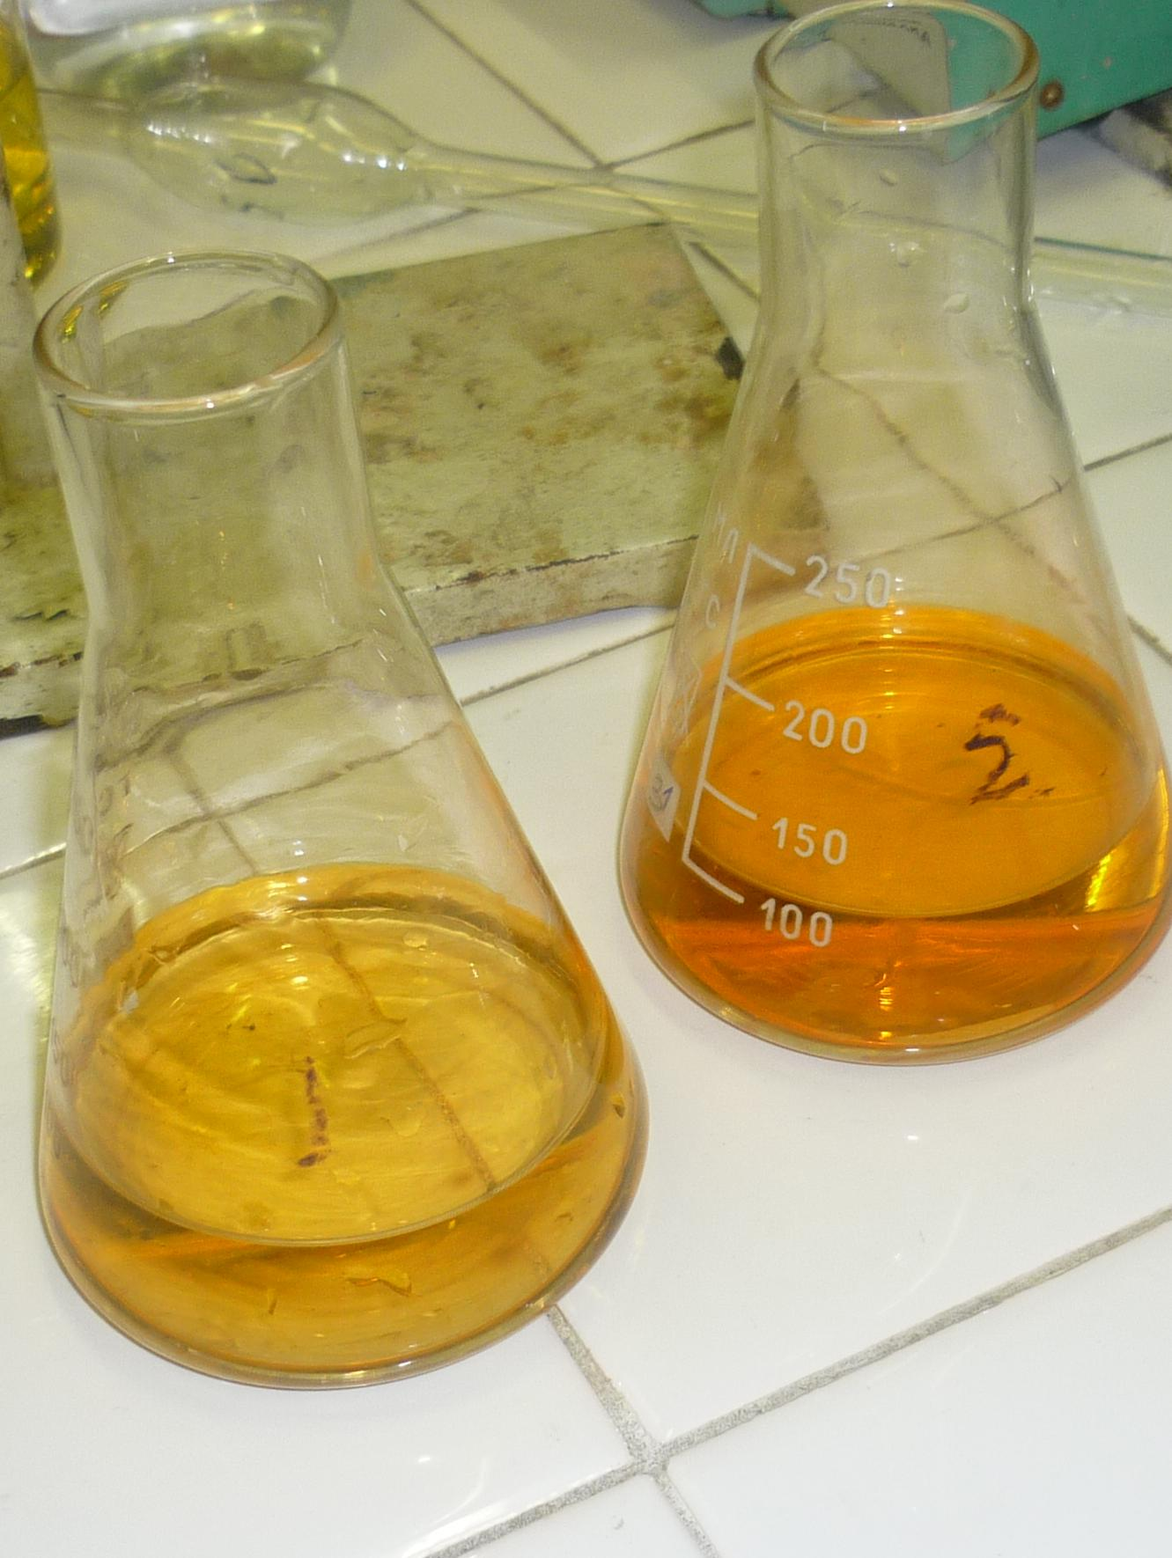
Конічні колби для титрування

Slide 8
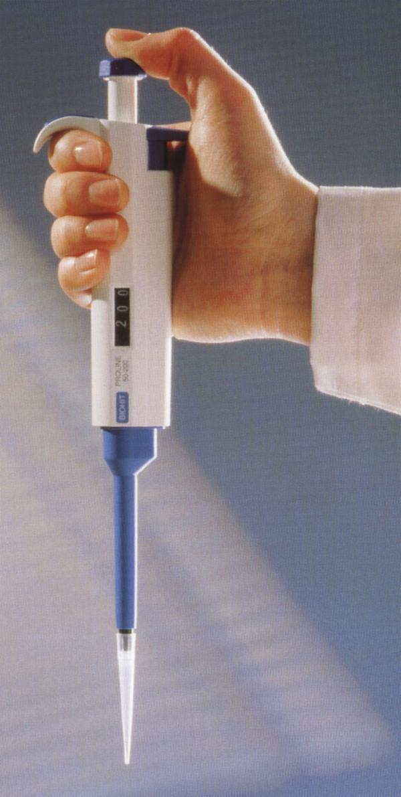
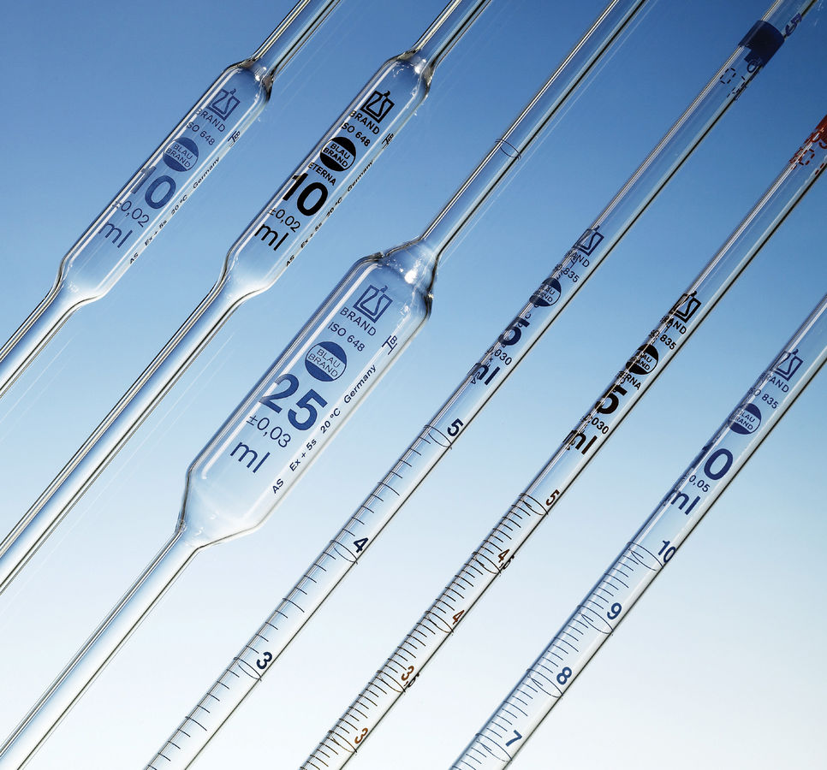
Піпетки

Slide 9
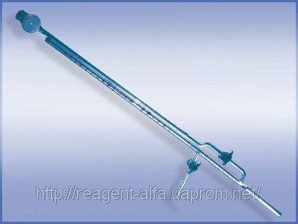
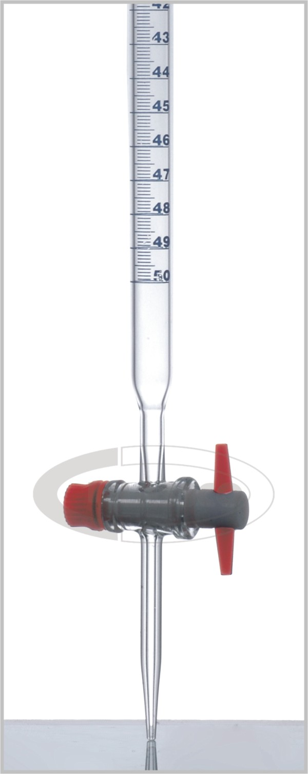
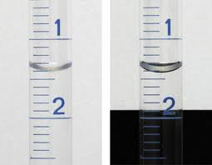
Бюретки для титрування

Slide 10
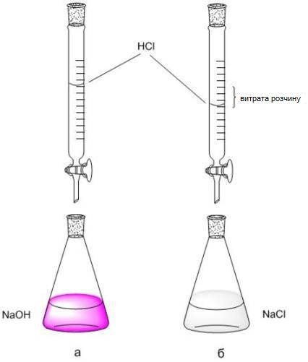
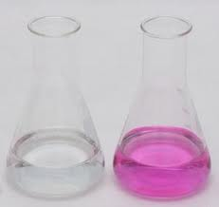

Slide 11
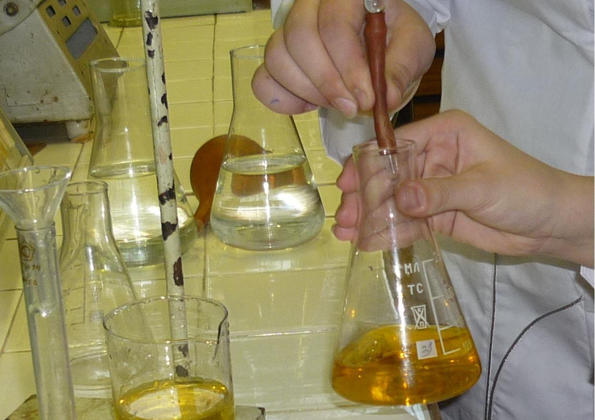
Процес титрування

Slide 12
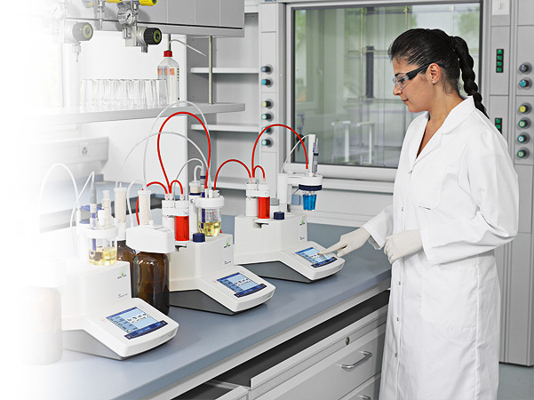
Автоматичні титратори

Slide 13
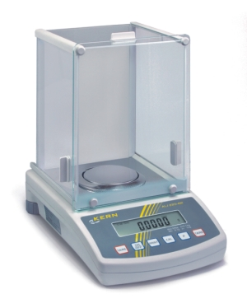
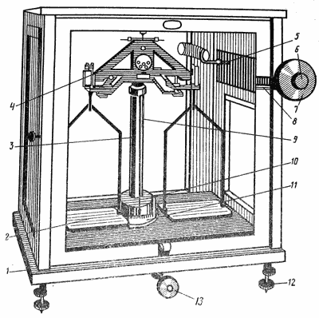
Ваги
технічні аналітичні

Slide 14
Основні поняття об'ємного аналізу :
Титрування – це поступове додавання титранту до аналізованого розчину для визначення точки еквівалентності
Точка еквівалентності – момент титрування, коли досягнуто еквівалентне співвідношення реагуючих речовин.
Досліджуваний (аналізуємий) розчин – розчин, молярну концентрацію еквівалента і титр якого необхідно визначити.

Slide 15
Робочий розчин (титрант) - розчин, для якого точно відома його молярна концентрація еквівалента.
Титрант з відомою концентрацією називають стандартним розчином.
За способом приготування розрізняють стандартні і стандартизовані розчини.
Стандартний розчин готують розчиненням точної кількості чистої хімічної речовини відомого стехіометричного складу в певному обсязі розчинника.
Стандартизований розчин (розчин з встановленим титром) одержують так: готують розчин з приблизною концентрацією, близько до бажаної, з речовин, які не є стандартними і визначають його концентрацію (стандартизуют) по відповідній стандартній речовині.

Slide 16
Стандартні речовини повинні відповідати ряду вимог:
1. Склад сполуки повинен чітко відповідати хімічній формулі. Вона або випускається промисловістю високочистою, або легко піддається очищенню простими методами, наприклад, перекристалізацією. Вміст домішок не повинен перевищувати 0.05%, що приблизно відповідає відносному стандартному відхиленню при вимірюванні маси наважки.
2. Речовина має бути стійкою при кімнатній температурі; речовини гігроскопічні або ті, що легко окислюються атмосферним киснем або поглинають діоксид вуглецю, непридатні. Речовина не повинна зазнавати вимірювання при висушуванні.
3. Речовина повинна мати велику молекулярну масу, щоб зменшити вплив неминучої похибки зважування.
Для приготування багатьох стандартних розчинів можна скористатися фіксаналами.

Slide 17
Класифікація титриметричних (об'ємних) методів
Метод титрування, тип реакції | Підгрупи методів | Речовини, які застосовуються для приготування титрантів
Кислотно-лужний H₃O⁺ + OH⁻ = 2H₂O Окислювально-відновний аOx_{1­} + bRed₂ = aRed₁ + bOx₂ Комплексометрія M + L = ML Осаджувальний M + X = MX↓ (тв.) | Ацидиметрія (H₃O⁺) Алкалиметрія (ОН⁻) Йодометрія Броматометрія Йодатометрія Перманганатометрія Аскорбінометрія Меркуріметрія Комплексонометрія Аргентометрія Меркурометрія | HСl NaOH, Na₂CO₃ I₂ KBrO₃ KIO₃ KMnO₄ Аскорбінова кислота Hg(NO₃)₂ ЕДТА, трилон Б AgNO₃ Hg₂(NO₃)₂

Slide 18
Методи ацидиметрії і алкаліметрії
У методі ацидиметрія в якості стандартного розчину (титранту) використовують 0,1 М розчини HCl, H₂SO₄.
У методі алкаліметрія в якості стандартного розчину (титранту) використовують 0,1 М розчини КОН, NaOH.
Стандартизацію розчинів сильних кислот проводять:
- за стандартними речовинами (натрія тетраборат
Na₂B₄O₇ . 10H₂O або натрія карбонат Na₂CO₃).
Стандартизацію розчинів лугів проводять :
за стандартними речовинами (щавлева кислота
Н₂С₂O₄ . 2H₂O або бурштинова кислота Н₂C₄Н₄O₄).
У цих видах титрування використовують кислотно - основні індикатори, наприклад метиловий помаранчевий і фенолфталеїн.

Slide 19
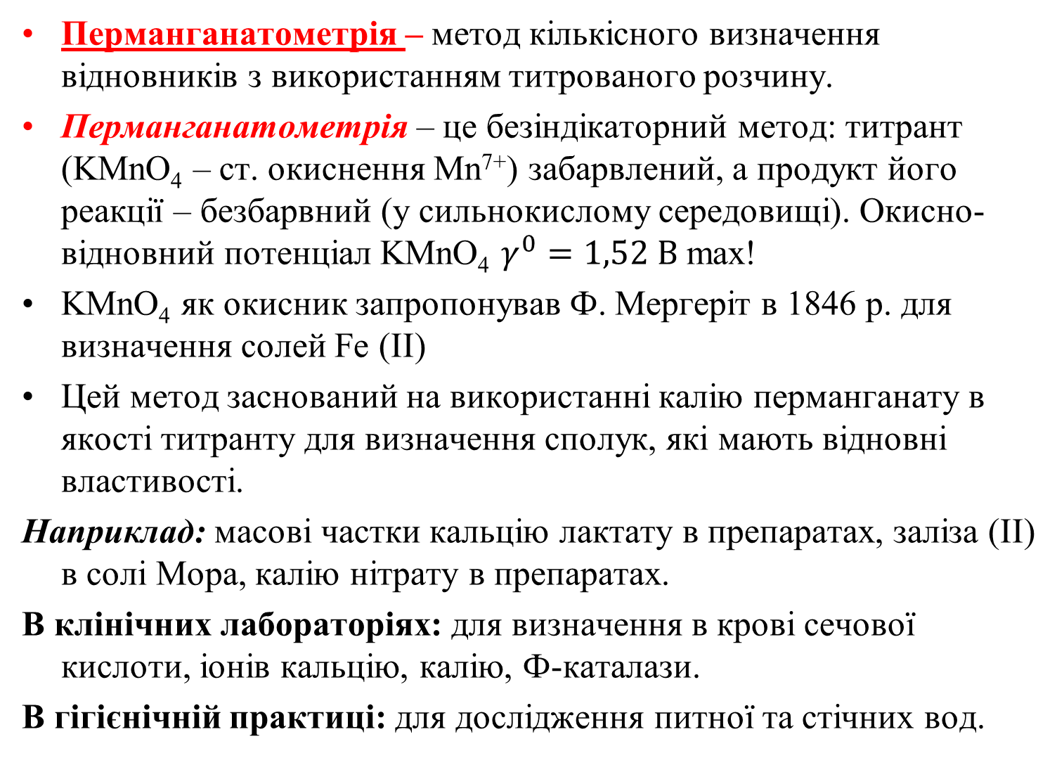
Перманганатометрія – метод кількісного визначення відновників з використанням титрованого розчину.
Перманганатометрія – це безіндікаторний метод: титрант (KMnO₄ – ст. окиснення Mn⁷⁺) забарвлений, а продукт його реакції – безбарвний (у сильнокислому середовищі). Окисно-відновний потенціал KMnO₄ $γ^{0}=1,52 В$ max!
KMnO₄ як окисник запропонував Ф. Мергеріт в 1846 р. для визначення солей Fe (II)
Цей метод заснований на використанні калію перманганату в якості титранту для визначення сполук, які мають відновні властивості.
Наприклад: масові частки кальцію лактату в препаратах, заліза (ІІ) в солі Мора, калію нітрату в препаратах.
В клінічних лабораторіях: для визначення в крові сечової кислоти, іонів кальцію, калію, Ф-каталази.
В гігієнічній практиці: для дослідження питної та стічних вод.

Slide 20
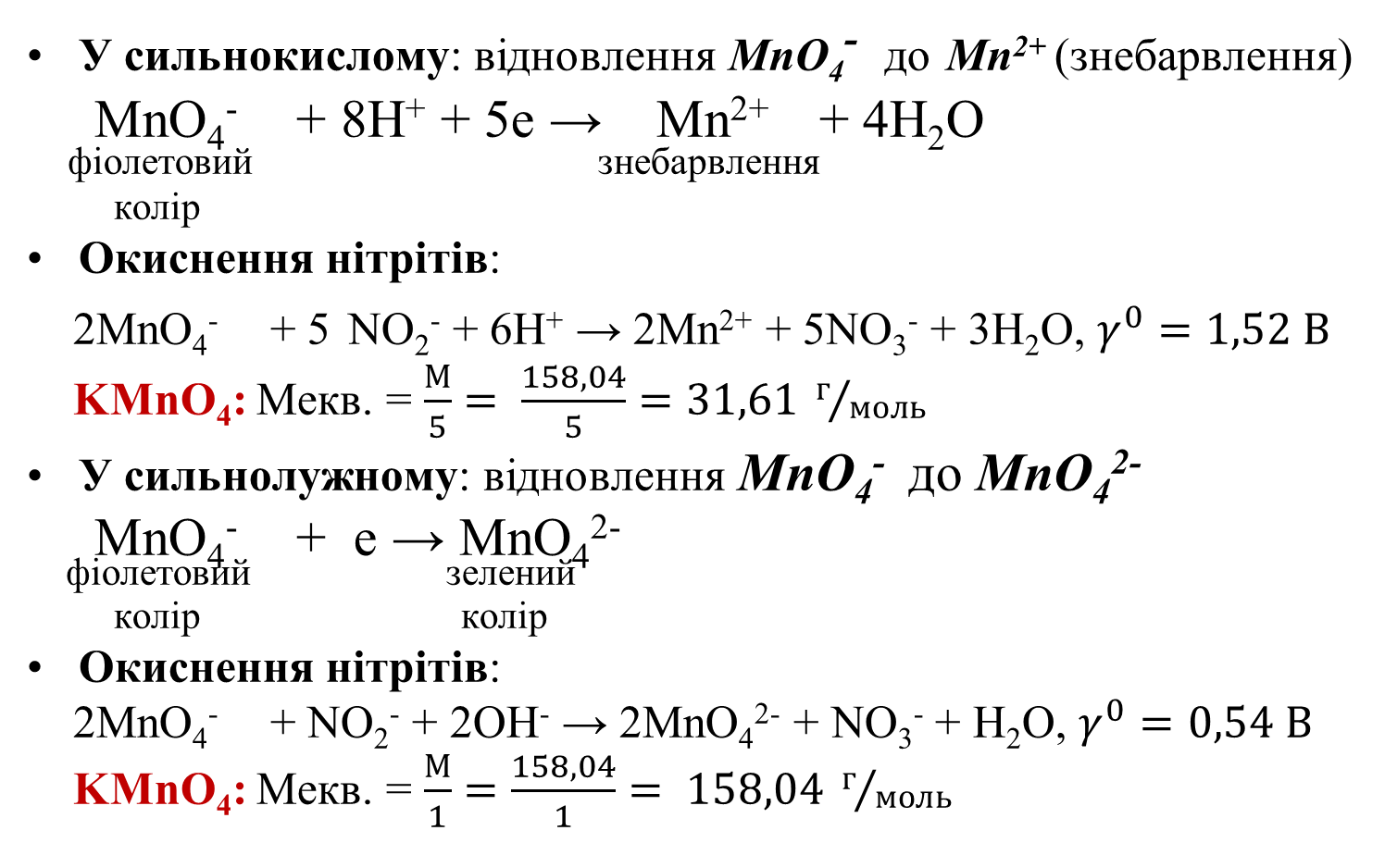
Продукти відновлення KMnO₄ залежать від характеру середовища
У сильнокислому: відновлення MnO₄‑ до Mn²⁺ (знебарвлення)
MnO₄‑ + 8H⁺ + 5e → Mn²⁺ + 4H₂O
фіолетовий знебарвлення
колір
Окиснення нітрітів:
2MnO₄‑ + 5 NO₂‑ + 6H⁺ → 2Mn²⁺ + 5NO₃‑ + 3H₂O, $γ^{0}=1,52 В$
KMnO₄: Мекв. = $\frac{М}{5}= \frac{158,04}{5}=31,61 г/{моль}$
У сильнолужному: відновлення MnO₄‑ до MnO₄²⁻
MnO₄‑ + е → MnO₄²⁻
фіолетовий зелений
колір колір
Окиснення нітрітів:
2MnO₄‑ + NO₂‑ + 2ОH⁻ → 2MnO₄²⁻ + NO₃‑ + H₂O, $γ^{0}=0,54 В$
KMnO₄: Мекв. = $\frac{М}{1}=\frac{158,04}{1}= 158,04 г/{моль}$

Slide 21
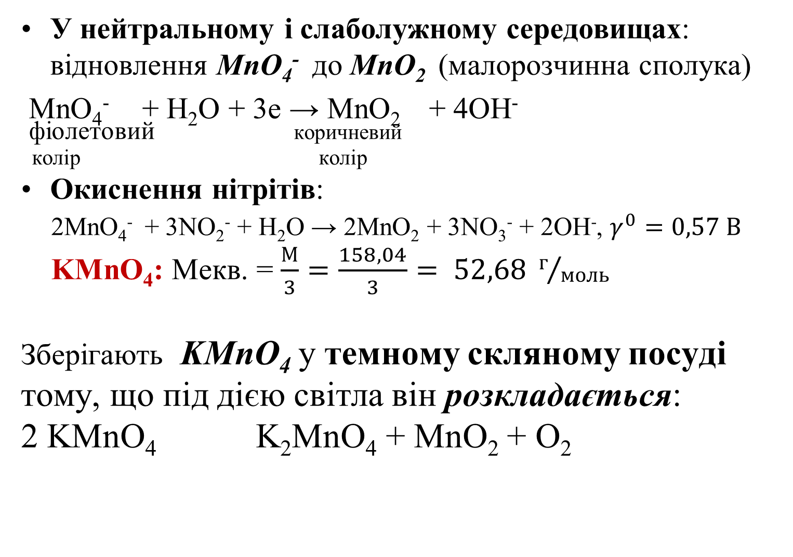
У нейтральному і слаболужному середовищах: відновлення MnO₄‑ до MnO₂ (малорозчинна сполука)
MnO₄‑ + H₂O + 3e → MnO₂ + 4ОH⁻
фіолетовий коричневий
колір колір
Окиснення нітрітів:
2MnO₄‑ + 3NO₂‑ + H₂O → 2MnO₂ + 3NO₃‑ + 2ОH⁻, $γ^{0}=0,57 В$
KMnO₄: Мекв. = $\frac{М}{3}=\frac{158,04}{3}= 52,68 г/{моль}$
Зберігають KMnO₄ у темному скляному посуді тому, що під дією світла він розкладається:
2 KMnO₄ K₂MnO₄ + MnO₂ + O₂

Slide 22
Йодометрія – метод об'ємного аналізу, в основі якого лежить реакція:
I₂ + 2e → 2I⁻
2I⁻ - 2e → I₂
В лабораторно-клінічних аналізах йодометрія визначають вміст цукру в крові, аскорбінову кислоту, пероксидазу.
У санітарно-гігієнічної практиці – вміст активного хлору в питній та господарської воді; в фармації і судово-медичних дослідженнях – наявність та вміст сильнодіючих і отруйних лікарських препаратів: формаліну, анальгіну та ін.

Slide 23
Комплексонометрія
У комплексонометричному аналізі для визначення металів використовують титріметричні методи, засновані на утворені стійких внутрішньокомплексних сполук між титрантом – комплексоном і іонами металів.
Лікарські і діагностічні засоби, що розробляються на основі комплексоутворюючих сполук, серед яких важливе місце займають комплексони, наприклад трилон Б. Даний комплексон використовується в медицині, в зв'язку з його здатністю утворювати стійкі комплекси з багатьма двух- і трьох-валентними металами. Такі комплекси, що утворюються в організмі, виводяться сечею.

Slide 24
Вимоги, що пред'являються до реакцій в об'ємному аналізі:
1. Повинна протікати швидко, бути практично незворотною.
2. Повинна бути чітко стехіометрична.
3.Повинна протікати кількісно, тому константа рівноваги повинна бути високою.
4. Повинен існувати спосіб фіксування точки еквівалентності.
5. Не повинно бути побічних реакцій.

Slide 25
За способом виконання розрізняють пряме, зворотнє титрування і титрування заступника
При прямому титруванні титрант (С₁V₁ відомі) безпосередньо додають до титруємої речовини (V₂ відомо). Такий спосіб застосовується тільки при виконанні всіх вимог, перерахованих вище. Визначаємо С_{2.} Дослід проводимо 3 рази

Slide 26
Якщо швидкість реакції мала, або не вдається підібрати індикатор, або спостерігаються побічні ефекти, можна використовувати метод зворотного титрування:
Додати до досліджуваного розчину відчутний надлишок титранту Т₁, довести реакцію до кінця, а потім знайти кількість не прореагувавшого титранту, титруванням його іншим титрантом Т₃ з концентрацією С₃.

Slide 27
Якщо реакція нестехіометрична або протікає повільно, можна використстовувати титрування заступника.

Slide 28
Кислотно-основні індикатори
Індикатори для кислотно-основного титрування є слабкі кислоти або основи. Індикатори, в яких забарвлена тільки одна форма, називаються однокольорові, на відміну від двокольорових, в яких обидві форми забарвлені в різні кольори.
Якщо індикатор являє собою слабку кислоту (формула її HInd), то в одному розчині мають місце рівноваги:
HInd + H₂O↔H₃O⁺ + Ind⁻
HInd ↔ H⁺ + Ind⁻

Slide 29
Кислота HInd і поєднана з нею основа Ind⁻ розрізняються забарвленням.
К_{інд.} = [H⁺][Ind⁻]/[HInd]
pH = pK + lg[Ind⁻]/[HInd]
Забарвлення форм індикатора залежить від співвідношення концентрацій його форм.

Slide 30
Величини рН для найбільш поширених індикаторів.
№ п/п | Індикатор | Забарвлення |  | Інтервал рН зміни забарвлення
 |  | У кислому середовищі | У лужному середовищі
1. | Тимоловий синій | Червона | Жовта | 1.2 – 2.8
2. | Метиловий помаранчевий (метилоранж) | - // - | - // - | 3.1. – 4.4
3. | Метиловий червоний | - // - | - // - | 4.2 – 6.3
4. | Лакмус | - // - | Синя | 5.0 – 8.0
5. | Феноловий червоний | Жовта | Червона | 6.4 – 8.0
6. | Фенолфталеін | Безбарвна | Малинова | 8.0 – 8.8
7. | Тимолфталеін | - // - | Синя | 9.3 - 10.5
8. | Алізариновий жовтий | Жовта | Бузкова | 10.0 – 12.0

Slide 31
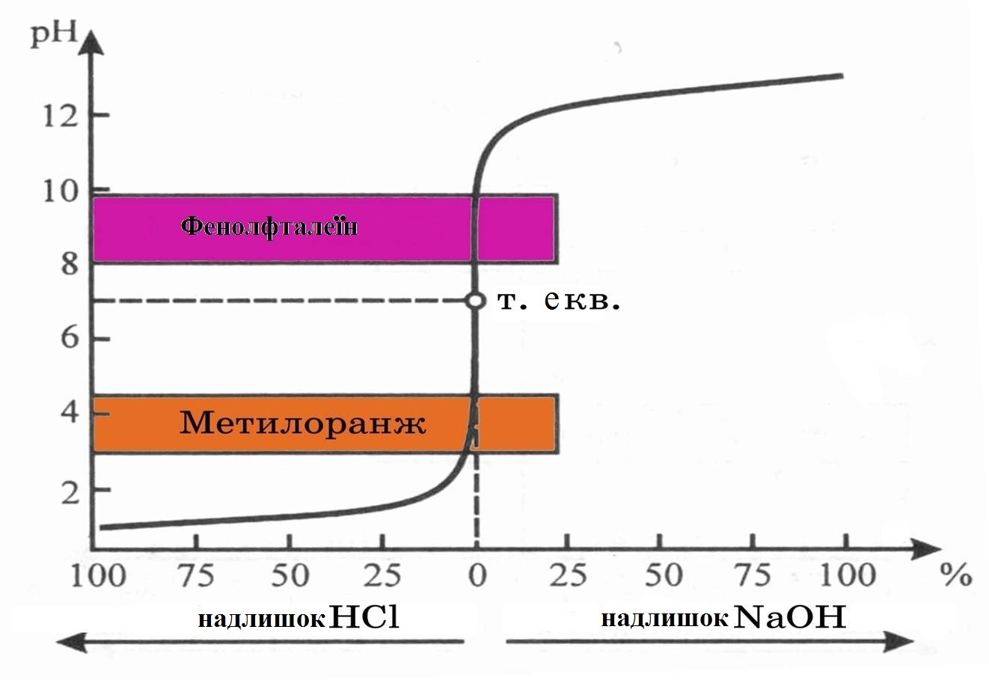
Крива титрування сильної кислоти сильною основою

Slide 32
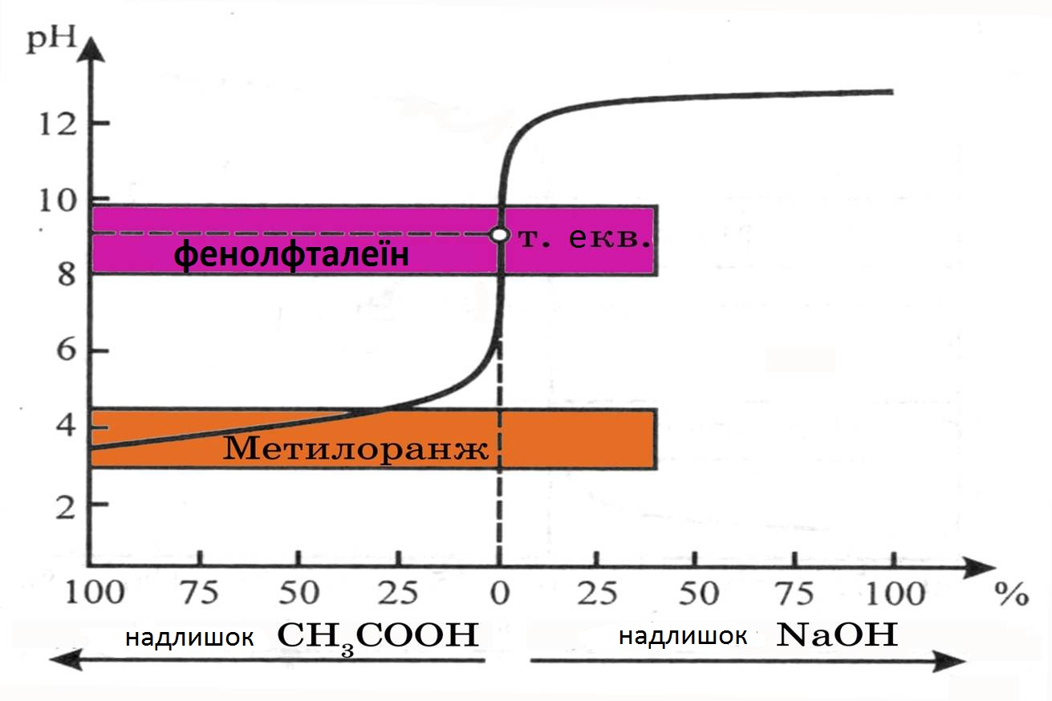
Крива титрування слабкої кислоти сильною основою

Slide 33
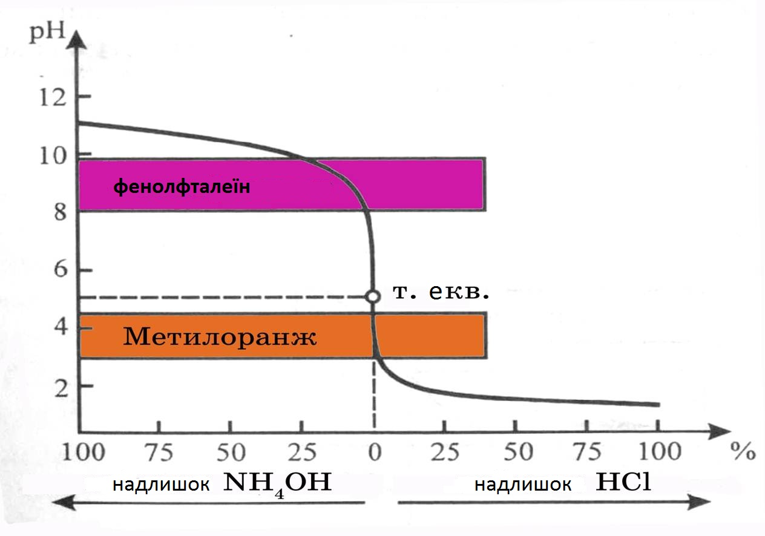
Крива титрування слабої основи сильною кислотою

Slide 34
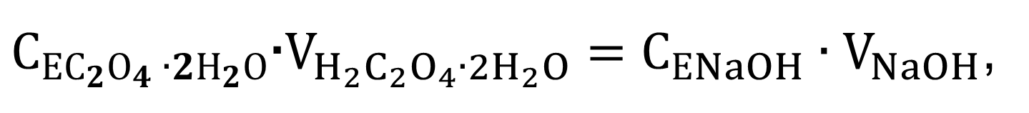
Приклад :
На титрування 10 мл Н₂С₂О₄∙ 2Н₂О з концентрацією С_{Е}(1/2 Н₂С₂О₄∙2Н₂О)=0,05 г∙екв/л пішло 8 мл розчину NaOH. Розрахуйте його молярну концентрацію і титр.
Розв’язання:
Відповідно до закону еквівалентів
$С_{ЕС_{2}О_{4} ∙{2Н}_{2}О}$∙$V_{H_{2}C_{2}O_{4}∙{2H}_{2}O}=С_{ЕNaOH}∙V_{NaOH}$,
тоді

